Slide 1
ŞİFRELEME ALGORİTMALARI

Slide 2
ŞİFRELEME ALGORİTMALARI
Kriptografide şifreleme için kullanılan anahtarın özellikleri ve çeşidine göre temel olarak iki çeşit şifreleme algoritması bulunmaktadır. Bunlar; 1. Simetrik şifreleme algoritmaları, 2. Asimetrik şifreleme algoritmaları, 3. Karma Şifreleme Algoritmaları, Bu algoritmada şifreleme ve şifre çözmek için bir tane gizli anahtar kullanılmaktadır. Kullanılan anahtar başkalarından gizlidir ve şifreleme yapan ile şifrelemeyi çözecek

Slide 3
Asimetrik Şifreleme Algoritmaların Sınıfları:
Açık Anahtar Dağıtım Şeması: Bilginin bir kısmının güvenli olarak değiştirilmesi için kullanılır. Değer iki tarafa bağlıdır. Bu değer gizli anahtar şeması için bir oturum anahtarı olarak kullanılır.
İmza Şeması: Sadece sayısal imza üretmek için kullanılır, burada gizli anahtar imzayı üretmekte, açık anahtar ise doğrulamakta kullanılır.
Açık Anahtar Şeması: Şifrelemek için kullanılır. Burada açık anahtar mesajları şifreler, gizli anahtar mesajların şifresini çözer.
Kuvvetli Yönleri;
Kriptografinin ana ilkeleri olarak sayılan; bütünlük, kimlik doğrulama ve gizlilik hizmeti güvenli bir şekilde sağlanabilir. Anahtarı kullanıcı belirleyebilir.
Zayıf Yönleri;
Şifrelerin uzunluğundan kaynaklanan algoritmaların yavaş çalışması, Anahtar uzunlukları bazen sorun çıkarabiliyor olması.

Slide 4
Asimetrik Şifreleme Algoritmalarının Avantajları:
Asimetrik şifrelemenin kırılması simetrik şifrelemeye göre daha zordur.
Bu yöntem private-keylerin karşılıklı aktarılmasını gerektirmez. Böylece simetrik şifrelemedeki anahtar dağıtım problemi çözülmüş olur.
Public Keylerin bize şifreli mesaj göndermek isteyenler tarafından bilinmesi gerektiğinden bu anahtarlar internette bir sunucu ile rahatça dağıtılmaktadır.
İki anahtarla şifrelemeden dolayı inkar edememeyi sağlayan sayısal imza gibi yeni yöntemler geliştirilmiştir.
Asimetrik Şifreleme Algoritmalarının Dezavantajları:
Anahtarları kullanarak bilgileri çözme işlemlerinde CPU zamanının çok fazla olması.
Bu zaman ileti uzunluğu ile üssel olarak artmaktadır. Asimetrik şifreleme algoritmaları aşağıdaki gibidir;
1. Diffie Helman
2. RSA (Ronald L.Rivest, Adi Shamir ve Leonard Adleman)
3. DSA (Digital Signature Algorithm)
4. Eliptik Eğri Algoritması (ECC)

Slide 5
Simetrik Algoritmalar
a. Blok Şifreleme
b. Dizi (akış) Şifreleme Algoritmaları, olarak ikiye ayrılmaktadır. Simetrik şifreleme algoritmaları aşağıdaki gibidir;
1. AES (Advanced Encryption Standard- Gelişmiş Şifreleme Standartı)
2. DES (Data Encryption Standard- Veri Şifreleme Standartı)
3. Triple DES (3DES)
4. IDEA (International Data Encryption Algorithm)
5. Blowfish
6. Twofish
7. IRON
8. RC4
9. MD5 (Message-Digest Algorithm 5)
10. SHA (Secure Hash Algorithm – Güvenli Özetleme Algoritması)

Slide 6
Karma Şifreleme Algoritmaları
Günümüzde simetrik ve asimetrik şifreleme algoritmalarını birlikte kullanarak hem yüksek derecede güvenlik hem de yüksek hızlı sistemler şifrelenebilmektedir. Bu gibi sistemlere melez sistem adı verilir. Anahtar şifreleme, anahtar anlaşma ve sayısal imza işlemleri genellikle asimetrik şifrelemeyle, yığın veri işlemleri ve imzasız veri bütünlüğü korumaysa simetriklerle gerçekleştirilir.

Slide 7
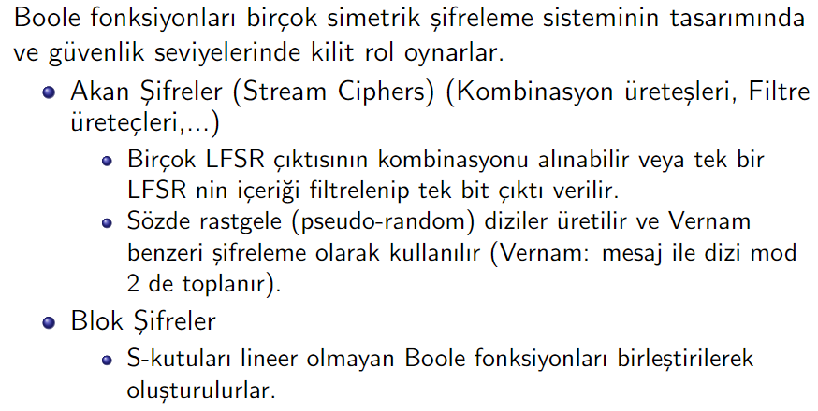
Boole fonksiyon

Slide 8
BLOK ŞİFRELEME ALGORİTMALARI
Blok Şifreleme Algoritmaları veriyi bloklar halinde işlemektedir. Bazen bağımsız bazen birbirine bağlı olarak şifrelemektedir. Blok şifreleme şifrelenecek bir blok bilgiyi alır (genelde 64 bit) ve tek anahtarı ile seçilmiş fonksiyonu kullanarak onu aynı boyuttaki başka bir bloğa dönüştürür. Bu algoritmalarda iç hafıza yoktur, bu yüzden hafızasız şifreleme adını da almıştır. Bütünlük kontrolü gerektiren uygulamalarda genellikle blok şifreleme algoritmaları tercih edilir. Blok şifreler, Shannon’un önerdiği karıştırma (confusion) ve yayılma (diffusion) tekniklerine dayanır.
Blok şifrelerin gücünü belirleyen bazı faktörler aşağıdaki gibidir:
Anahtar: Blok şifrelerde anahtarın uzunluğu saldırılara karşı güçlü olacak şekilde seçilmelidir. Anahtarın uzun olması şifrenin kaba kuvvet (brute-force) saldırısına karşı kırılabilirliğini zorlaştırır.
Döngü sayısı: Blok şifreleme algoritmalarında döngü sayısı iyi seçilmelidir. Böylelikle doğrusal dönüşüm ve yerdeğiştirme işlemleri ile şifreleme algoritması daha da güçlenmektedir. Ayrıca şifrenin karmaşıklığının arttırılmasında çok önemli bir etkendir. Böylelikle saldırılara karşı açık metin iyi derecede korunabilir.
S-kutuları (Yerdeğiştirme kutuları): Blok şifreleme algoritmalarının en önemli elemanı S-kutularıdır. Algoritmanın tek doğrusal olmayan elemanıdır. Bu yüzden iyi bir S-kutusu seçimi şifrenin karmaşıklığını doğrudan etkiler.

Slide 9
Blok Şifreleme Algoritmalarının Özellikleri
Anahtar
Blok şifreleme algoritmalarında anahtarın uzunluğu yada bit sayısı en temel saldırı olan geniş anahtar arama saldırısına karşın güçlü olmalıdır. Örneğin DES algoritması 56-bit anahtar kullanırken AES, algoritması DES’in bu zaafını örter niteliktedir ve 128, 192, 256 bit anahtar seçenekleri mevcuttur. Ayrıca anahtarın rastlantısal olması gerekmektedir.
Döngü Sayısı
Blok şifreleme algoritmalarında döngü sayısı iyi seçilmek zorundadır. Çünkü lineer transformasyon ve yerdeğiştirmelerin bu seçilen değerle algoritmaya yeterli gücü vermesi gerekmektedir. Ayrıca yapılan saldırıların başarısız olması için en önemli şartlardan biridir. Bu sayı için herhangi bir teorik hesaplama olmamasına rağmen Lars Knudsen’e göre kabaca döngü sayısı; r >= dn/w deki gibi olmalıdır. Burada r döngü sayısını, d yerdeğiştirme durumuna bir word’ü almak için gerekli maksimum döngü sayısını, n blok genişliğini, w ise tüm şifrede yerdeğiştirme durumuna giriş olan minimum word genişliğini temsil etmektedir.

Slide 10
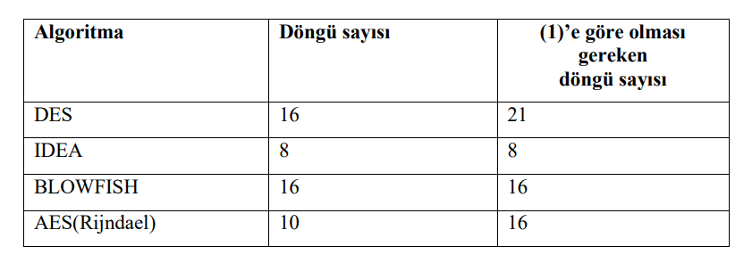
Bazı Şifreleme Algoritmaları için Döngü Sayıları

Slide 11
AES (Advanced Encryption Standard- Gelişmiş Şifreleme Standartı)Algoritması
En yaygın olarak kullanılan simetrik şifreleme algoritmasıdır. AES, John Daemen ve Vincent Rijmen tarafından Rijndael adıyla geliştirilmiş ve 2002 yılında standart haline gelmiştir.
AES uzunluğu 128 bitte sabit olan blok ile uzunluğu 128, 192 ya da 256 bit olan anahtar kullanır. Kullanılan tekniklerden bazıları baytların yer değiştirmesi, 4x4’ lük matrisler üzerine yayılmış metin parçalarının satırlarına uygulanan kaydırma işlemleridir.
SPN algoritmasının geniş bir çeşididir. Square [16] ve Crypton [17] şifreleri AES benzeri SPN şifrelerdir. Döngü sayısı anahtar genişliğine göre değişmektedir. 128 bit anahtar için 10 döngüde şifreleme yapılırken 192 ve 256 bit anahtarlar için sırasıyla 12 ve 14 döngüde şifreleme yapılmaktadır. AES algoritmasında her döngü dört katmandan oluşur.

Slide 12
Kriptografik Protokoller
Bir güvenlik (Kriptografik protokol), güvenlik ile ilgili bir işlemi uygulayan, bir dizi kriptografik algoritmaları kullan bir soyut protokoldür.
Böyle bir protokol, bu algoritmaların nasıl kullanacağını tanımlar.
İzleyenlerin bir veya daha fazlasını Kriptografik protokol içerebilir:
– Gizli anahtar paylaşmı
– Varlığının (entity) kimlik denetimi
– Simetrik şifreleme
– İnkar edilememezlik metodları

Slide 13
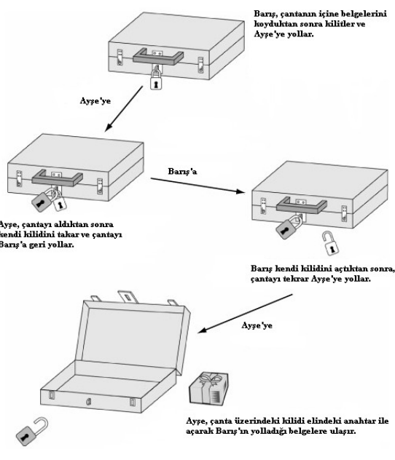

Slide 14
AES Döngü Yapısı
Algoritmanın genel yapısı; AES algoritmasında giriş, çıkış ve matrisler 128 bitliktir. Matris 4 satır, 4 sütun (4×4), 16 bölmeden oluşur.
Bu matrise ‘durum’ denmektedir. Durumun her bölmesine bir bytlık veri düşer. Her satırda 32 bitlik bir kelimeyi meydana getirir. Şifreleme işleminde ilk olarak 128 bit veri 4x4 byte matrisine dönüştürülür.
Daha sonra her döngüde sırasıyla byte’ların yerdeğiştirmesi, satırların ötelenmesi, sütunların karıştırılması ve anahtar planlamadan gelen o döngü için belirlenen anahtar ile XOR’lama işlemleri yapılır.
Byte’ların yerdeğiştirilmesinde 16 byte değerinin her biri 8 bit girişli 8 bit çıkışlı S kutusuna sokulur. S kutusu değerleri, Galois cisiminde (Galois Field-GF) GF(28 ), 8 bitlik polinom için ters alındıktan sonra doğrusal bir dönüşüme sokularak elde edilmiştir.
Satırların ötelenmesi işleminde 4x4 byte matrisinde satırlar ötelenir ve sütunların karıştırılması işleminde herhangi bir sütun için o sütundaki değerler karıştırılır. Döngünün son katmanında ise o döngüye ait anahtar ile XOR’lama yapılmaktadır.

Slide 15
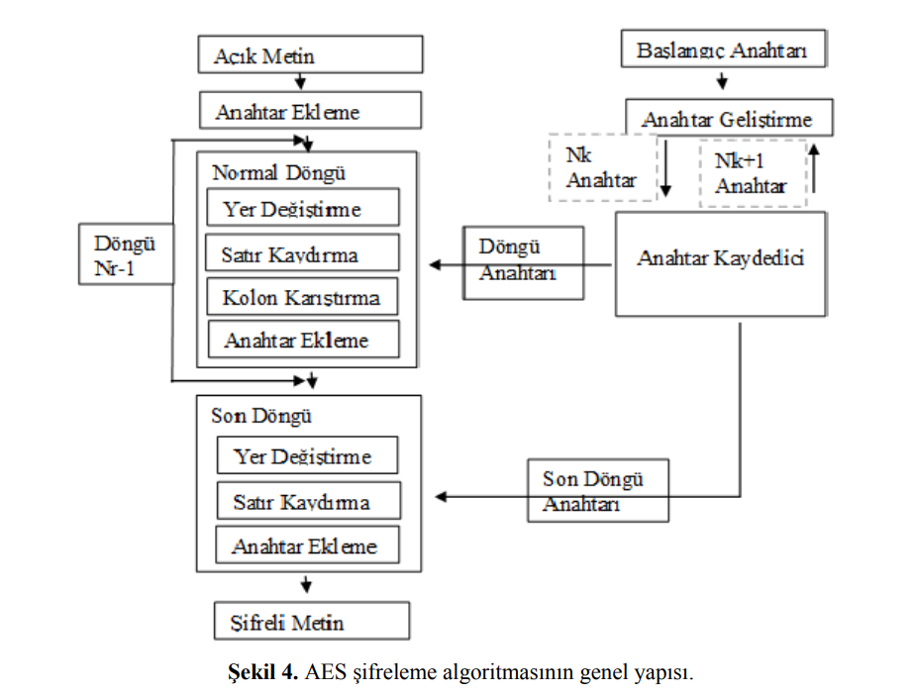
AES şifreleme algoritmasının genel yapısı.

Slide 16
DES (Data Encrytion Standard - Veri Şifreleme Standartı) ALGORİTMASI
DES algoritması blok şifreleme (block cipher) mantığına göre çalışır, yani veriler bir anahtar yardımıyla bloklar halinde şifrelenir.
Anahtar ne kadar uzunsa şifreyi çözmekte o kadar zor olacaktır. Des algoritmasında anahtar uzunluğu 56 bittir. Bu anahtar özellikle günümüz işlemci hızları göz önüne alındığında, brute force saldırılarına belli bir süre dayanabilir.
DES yapısı itibari ile blok şifreleme algoritmasıdır. Yani basitçe şifrelenecek olan açık metni parçalara bölerek (blok) her parçayı birbirinden bağımsız olarak şifreler ve şifrelenmiş metni açmak içinde aynı işlemi bloklar üzerinde yapar. Bu blokların uzunluğu 64 bittir.
Şifrelemeyi metin uzunlukları belli olan bloklar halinde gerçekleştirir. DES, IBM tarafından geliştirilmiştir. 1975 yılında “Federal Register” tarafından yayınlanmıştır. Ayrıca klasik Feistel Ağı kullanılarak temelde şifreleme işleminin deşifreleme işlemiyle aynı olması sağlanmıştır.
DES algoritması 64 bitlik anahtar uzunluğuna sahip olmasına rağmen 56 bit uzunluğunda simetrik kriptolama tekniği kullanan bir sistemdir. Her kullanımında o kullanıma özel yeni bir anahtar yaratması DES’in güçlü yanı olup, günümüz teknolojisi için algoritmasının yavaş ve 56-bit’lik anahtar uzunluğunun yetersiz kalması DES’in zayıf yönleridir

Slide 17
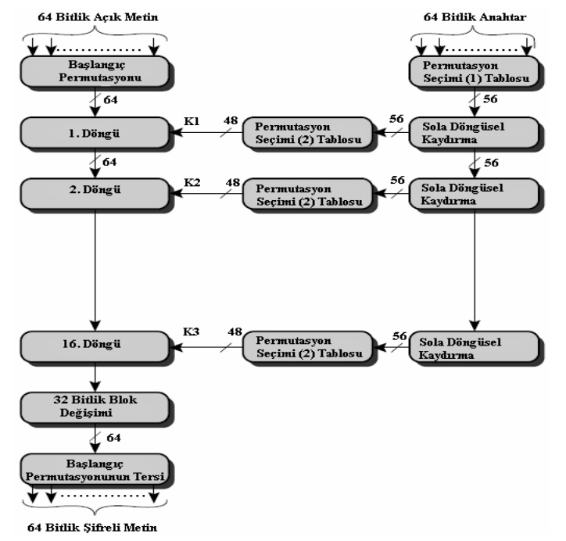
DES şifreleme algoritmasının genel yapısı.

Slide 18
DES Algoritmasının Çalışma Prensibi
DES şifreleme algoritmasının genel blok diyagramından da görülebileceği üzere algoritmanın genel çalışması aşağıdaki sıra düzenine göre özetlenebilir.[19]
64 bitlik data başlangıç permutasyonu olan IP (initial Permutation)’ye tabi tutulur.
64 bitlik data eşit uzunluktaki sağ ve sol parçalara ayrılır. Bunlar L ve R olarak adlandırılırlar. Ayrılan bölümlerin her biri 32 bit uzunluğundadır. İlk döngü durumu olduğu için bu yarılar L0 ve R0 olarak kullanılır.
f fonksiyonu ile, ilgili döngü için oluşturulmuş alt anahtar ile işlem yapılır. Yapılan bu işlemler 16 döngü boyunca tekrarlanır.
16 döngü sonunda sol yarı ile sağ yarı değiştirilir.
Son olarak 64 bitlik data üzerine başlangıç permutasyonun tersi uygulanır.

